Slide 1
第七节 定积分的几何应用（2）
计算体积

Slide 2
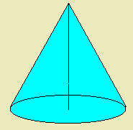
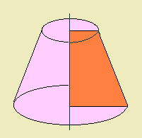

三、计算体积
1 旋转体的体积
旋转体就是由一个平面图形饶这平面内一条直线旋转一周而成的立体．这直线叫做旋转轴．
圆柱
圆锥
圆台

Slide 3
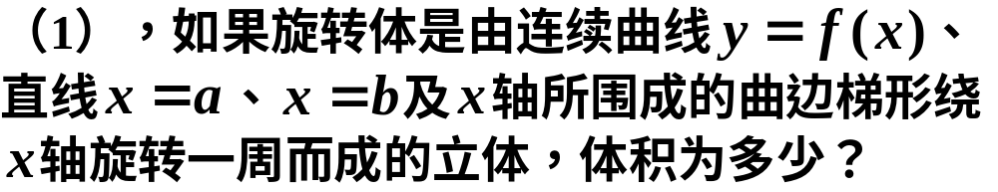

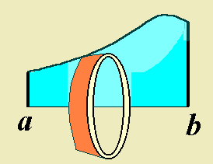
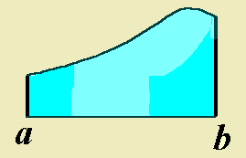


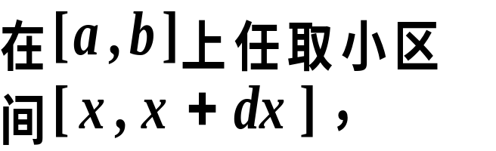


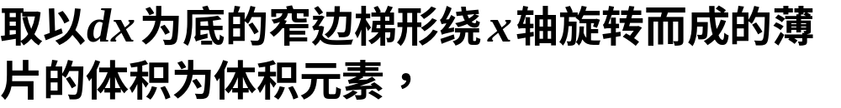
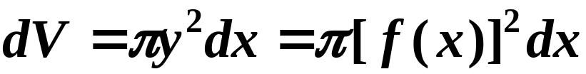
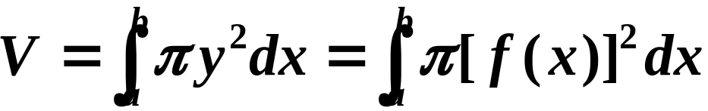
y
o
x
旋转体的体积为

Slide 4
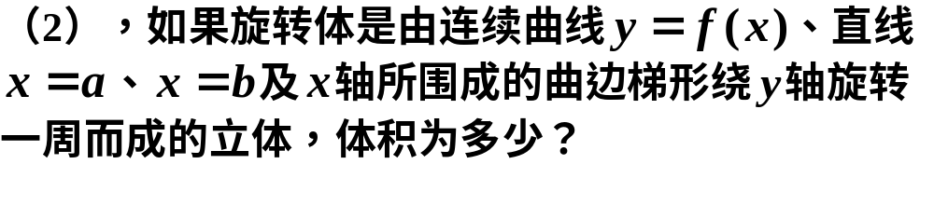
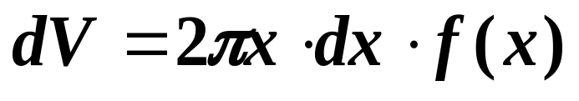
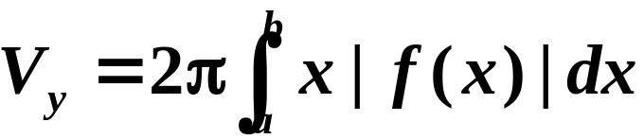
y
o
x
小空心旋转体的体积元素为
旋转体的体积为

Slide 5
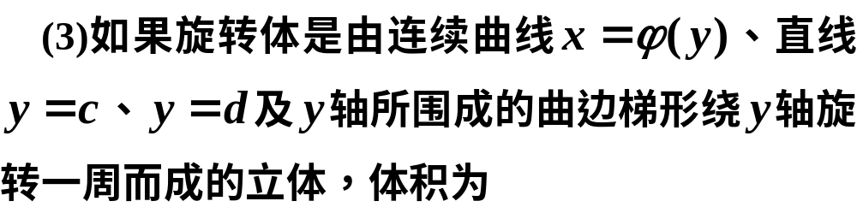
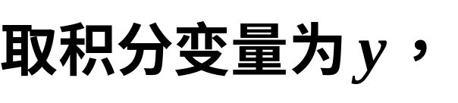

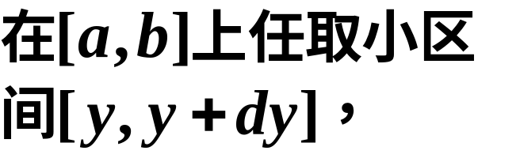

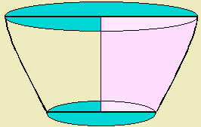


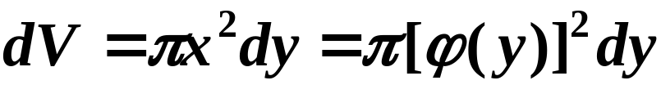

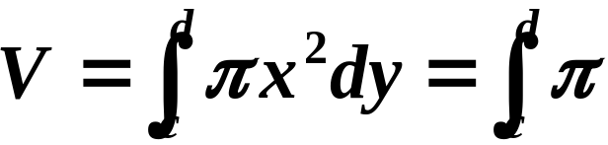





Slide 6
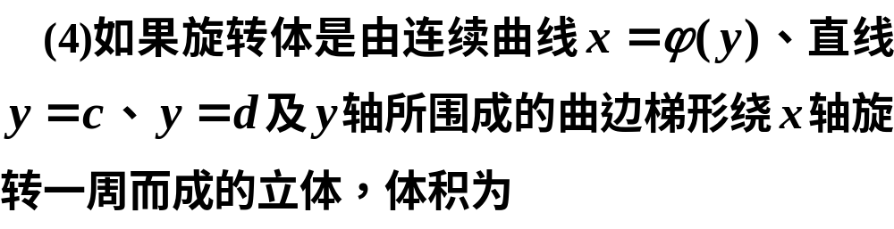

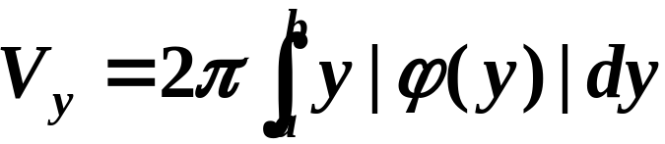

Slide 7
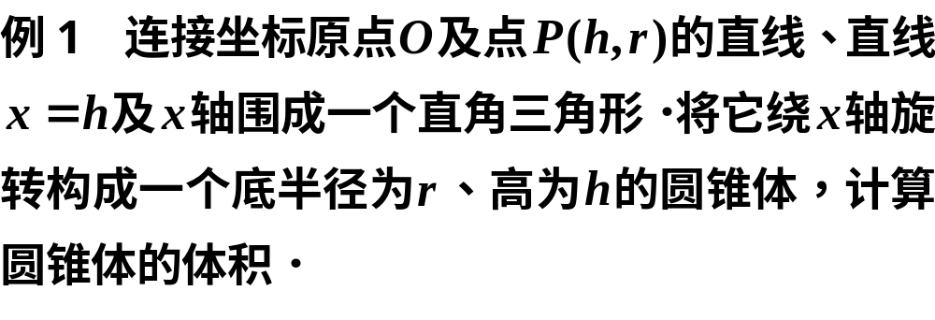

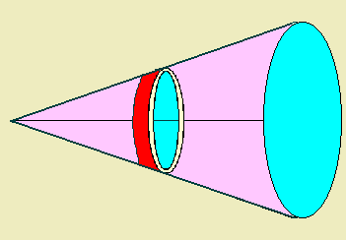
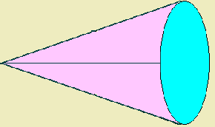



解
直线 方程为

Slide 8
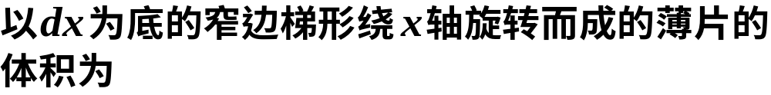

Slide 9
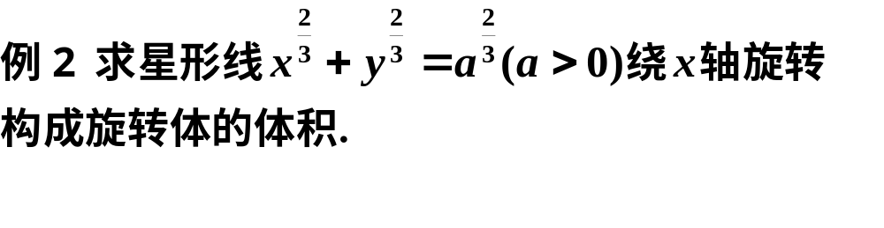
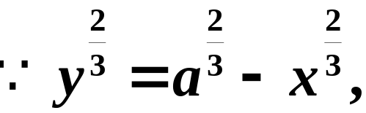
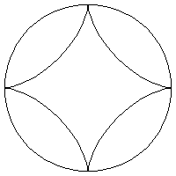
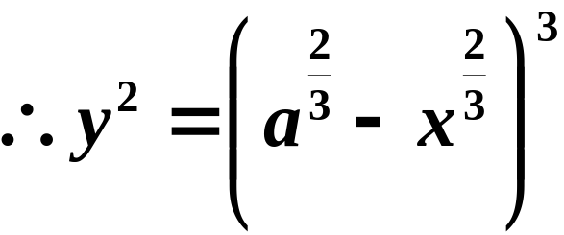



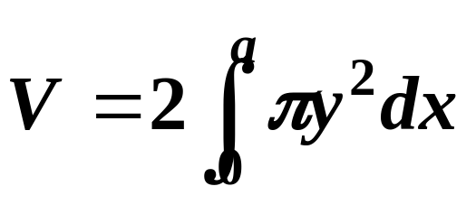
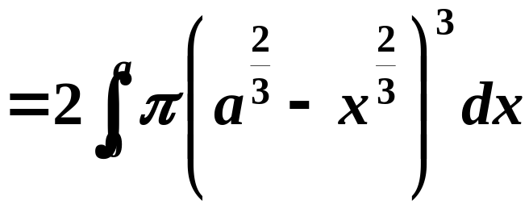
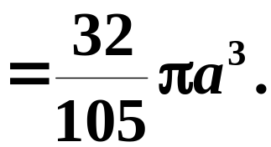
解1

Slide 10
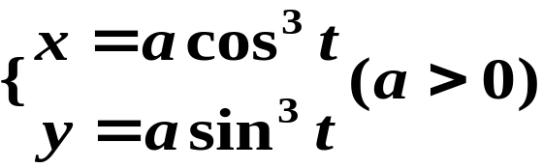
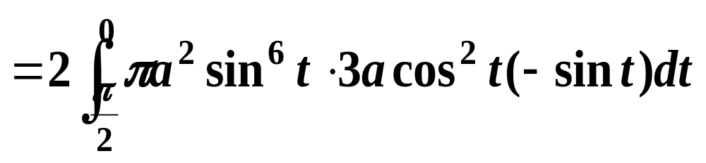
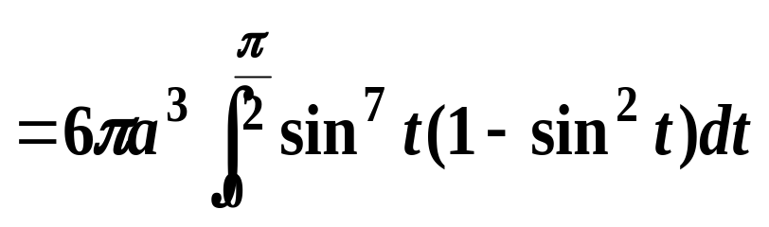
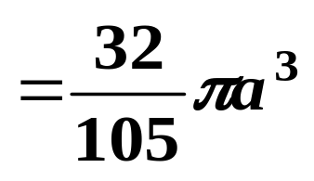
解2 由对称性及公式

Slide 11






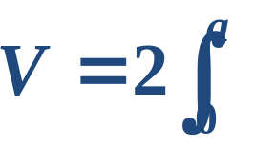

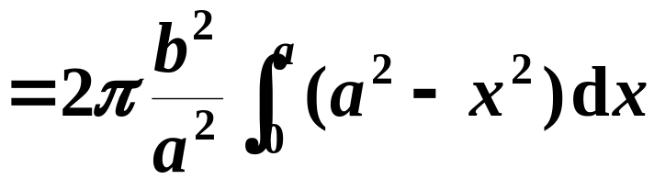
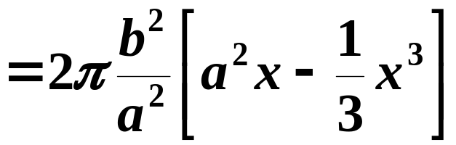

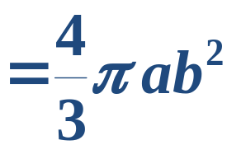
例3. 计算由椭圆
所围图形绕 x 轴旋转而
转而成的椭球体的体积.
解: 方法1 利用直角坐标方程
则
(利用对称性)

Slide 12

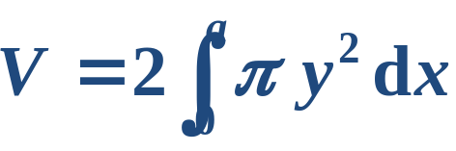
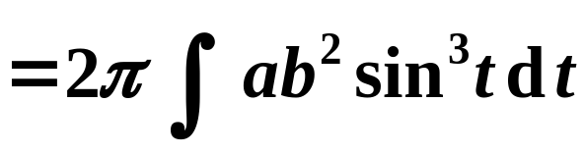



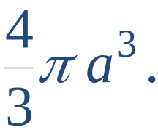
方法2 利用椭圆参数方程
则
特别当b = a 时, 就得半径为a 的球体的体积

Slide 13



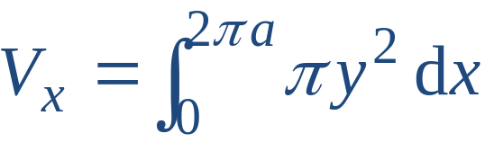



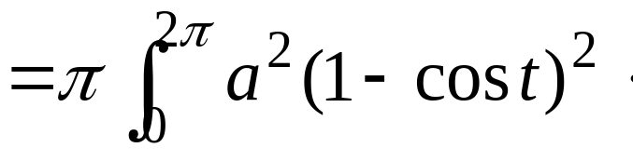

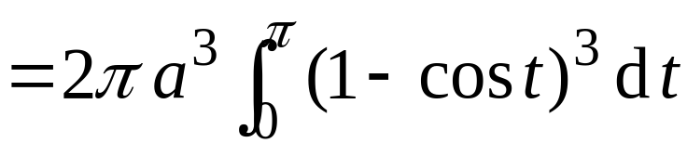
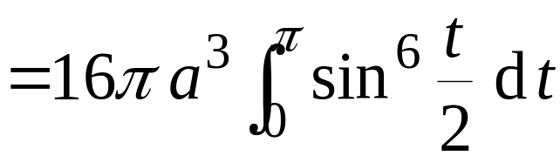
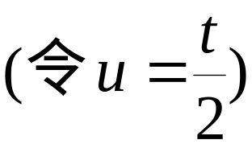
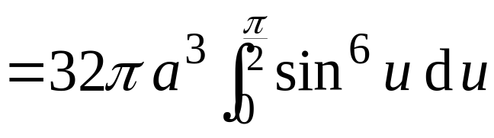




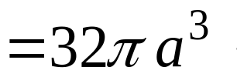

例4. 计算摆线
的一拱与 y＝0
所围成的图形分别绕 x 轴 , y 轴旋转而成的立体体积 .
解: 绕 x 轴旋转而成的体积为
利用对称性

Slide 14






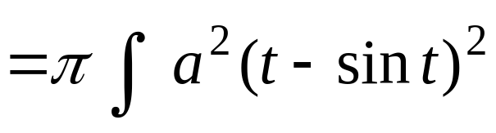




绕 y 轴旋转而成的体积为
注意上下限 !
注
Notes:
运行时, 点击按钮“注”, 可显示最后一个积分的计算过程, 显示完毕自动返回.

Slide 15














注
(利用“偶倍奇零”)
分部积分

Slide 16





说明:
柱壳体积

Slide 17








偶函数
奇函数

Slide 18










解
体积元素为

Slide 19





















例6. 求曲线
与 x 轴围成的封闭图形
绕直线 y＝3 旋转得的旋转体体积.
(94 考研)
解: 利用对称性 ,
在第一象限
故旋转体体积为
Notes:
(94 考研数二)

Slide 20













例7
解
交点
立体体积

Slide 21






2、已知平行截面面积函数的立体体积
设所给立体垂直于x 轴的截面面积为A(x),
上连续,
则对应于小区间
的体积元素为
因此所求立体体积为

Slide 22






.
截面积
A(x)
–R
o
α
R
y
y tanα
问题：
还有别的方法吗？
x
α
(x, y),
y
R
x
.
.
.
.
.

Slide 23




.
方法2
DC
= 2x
BC
= ytanα
截面积
S(y)
A
D
–R
S(y)
B
o
R
y
α
C
(x, y)
R
x
.
.
.
.
.

Slide 24
定积分的物理应用(3)
变力沿直线所作的功
水压力
引力
平均值

Slide 25


一、变力沿直线所作的功

Slide 26






设物体在连续变力 F(x) 作用下沿 x 轴从 x＝a 移动到
力的方向与运动方向平行,
求变力所做的功 .
在其上所作的功元
素为
因此变力F(x) 在区间
上所作的功为

Slide 27





Slide 28














解
功元素
所求功为
如果要考虑将单位电荷移到无穷远处

Slide 29










（设水的密度为1）
解
建立坐标系如图
这一薄层水的重力为
这薄层水吸出桶外所作的功(功元素)为
(千焦)．

Slide 30


二、水压力

Slide 31











解
在端面建立坐标系如图

Slide 32







Slide 33














说明:
当桶内充满液体时,
小窄条上的压强为
侧压力元素
故端面所受侧压力为
奇函数

Slide 34






解
建立坐标系如图
小薄板面积

Slide 35


三、引力

Slide 36















解
建立坐标系如图
将典型小段近似看成质点
小段的质量为
小段与质点的距离为
引力
水平方向的分力元素
由对称性知，引力在垂直方向分力为

Slide 37



四、函数的平均值
实例：用某班所有学生的考试成绩的算术平均值来描述这个班的成绩的概貌.
算术平均值公式
只适用于有限个数值
问题：求气温在一昼夜间的平均温度.
入手点：连续函数 在区间 上的平均值.
讨论思想：分割、求和、取极限.

Slide 38




（1）分割：
每个小区间的长度
（2）求和：
设各分点处的函数值为
函数 在区间 上的平均值近似为
（3）取极限：
每个小区间的长度趋于零.

Slide 39






函数 在区间 上的平均值为
几何平均值公式
区间长度

Slide 40








解
设电阻为 ，
则电路中的电压为
功率
一个周期区间
平均功率

Slide 41







Slide 42
作业
习题4-7 // P248~250:
7，9(1)(3)，10(1)(3)
习题 4-8 // P254~255:
1，2，3，4，6，7，13，17

